Slide 1
Rollespill om selvmordsforebygging

Slide 2

Velkommen til rollespill!
Øve
Reflektere
Lære av hverandre
Bli trygg til å stå i utrygge situasjoner
Notes:
Vi skal nå gjennomføre et rollespill for å øve på en samtale om selvmordstanker. Denne typen samtaler krever empati, kunnskap og riktig tilnærming. Det er derfor viktig å øve.
Rollespill er et godt supplement til forelesninger, videoer og andre læringsressurser. Rollespill kan gi ny innsikt og danne et godt utgangspunkt for å reflektere. Samtidig fungerer det som en øvingsplass for kommunikasjon og tilnærmingsmåter.
Gjennom å bruke rollespill kan vi lære av hverandre. Vi skal sammen utforske hvordan det er å snakke med en eldre person som du som helse- og omsorgspersonale er bekymret for, fordi du tror hen har selvmordstanker.
Målet med rollespillet er at dere skal bli tryggere til å stå i slike situasjoner.
La oss gå inn i dette med åpent sinn og lære av hverandre i denne øvelsen om selvmordsforebygging!

Slide 3
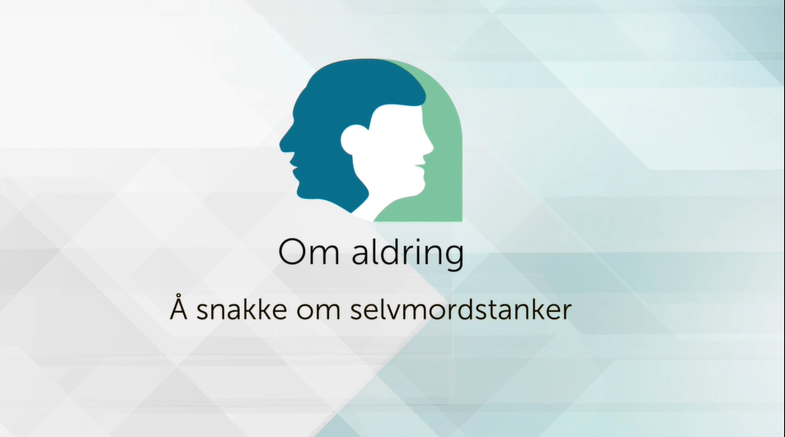
Foredrag/samtale: Å snakke om selvmordstanker
Lenke til filmen: https://vimeo.com/934440888 (21 min, husk å slå på teksting)
Notes:
Som en forberedelse til rollespillet skal vi nå lytte til en samtale mellom Eivind Aakhus og Håkon Holvik Torgunrud om hvordan vi kan snakke med eldre om selvmordstanker.

Slide 4
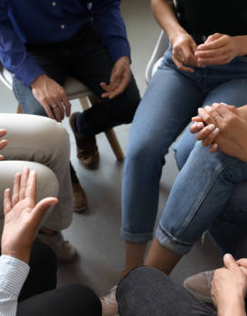
Instruksjoner
Gå sammen i grupper på tre personer.
Fordel roller: pasient, helse- og omsorgsarbeider og observatør. Dere skal prøve dere i alle tre rollene ( 15 min x 3).
Gjennomgå refleksjonsspørsmålene til slutt når alle har prøvd seg i alle tre rollene (30 minutter).
Oppsummer til slutt i plenum.
Notes:
Ta fram arkene der det står nøye beskrevet hvordan rollespillet skal gjennomføres. Vi skal nå sammen gå gjennom dette.

Slide 5

Oppsummering i plenum
Hvordan påvirket rollespillet forståelsen av risikoen for selvmord blant eldre og betydningen av empatisk kommunikasjon?
Hvor viktig er kroppsspråket i slike samtaler?
Bør vi være oppmerksomme på noen viktige ikke-verbale signaler?
Oppdaget dere noen spesifikke metoder eller teknikker som kan være nyttige i slike samtaler?
(For eksempel aktiv lytting, åpne spørsmål, validering av følelser.)
Del tips og strategier for å håndtere den emosjonelle belastningen som kan følge av denne typen arbeid.
Hva er det viktigste dere lærte av denne øvelsen?
Notes:
Vi skal nå oppsummere i plenum. Spørsmålene på plansjene kan brukes helt eller delvis. Kommer det opp andre erfaringer eller spørsmål, bør det være rom for å diskutere dette. Husk å få fram gode erfaringer og det som fungerte bra i rollespillet.

